Slide 1
Synthèse des actions de communication 2019

Slide 2
Sommaire
Stratégie et plan de communication …………………………...3
Principales actions de communication.............4
Externes et internes
Planning 2020………………..8
Evolution des activités 2020

Slide 3
Stratégie et plan de communication
ACTIONS DE COMMUNICATION EXTERNES
ACTIONS DE COMMUNICATION INTERNES
Accroître la visibilité du service formation continue
- Création et mise en place de différents outils de communication nécessaires à l’amélioration de la notoriété de l’offre de formation continue
- Proposition et réalisation de messages adaptés pour atteindre des cibles différenciées
- Visibilité de l'offre de formation continue d’UCA au sein de la plateforme Espace Des Organismes de Formation (EDOF)
Imposer le service comme le service central de formation continue d’UCA
- Création d’une offre de service aux EUR
- Collaboration avec les autres services et les EUR en terme de communication
Développer la marque-entreprise UCA
- Intégration de la charte graphique UCA sur les différents supports de communication
Notes:
We use big data to anticipate what is going to happen, but also to optimize the next big action both for the traveler and for the airline.

Slide 4
Principales actions de communication : la visibilité (1/2)
Nouveau slogan
On ne naît pas COMPÉTENT
on le devient
Nouveau support Print
Brochures, cartes de visite,
Kakemonos
Nouveau Site internet
Premier service à être mis en ligne sur le nouveau site UCA en février 2020
Nouvelle identité
aux couleurs d’UCA
Nouveau logo
Premier service à obtenir une identité visuelle UCA
Nouvelle signalétique
Nouveau Support Digital
LinkedIn, Facebook
4

Slide 5
Principales actions de communication : La visibilité (2/2)
1
2
3
Print
Presse spécialisée
Presse générale régionale
Reportages TV 18 publications
Digital
Réseaux sociaux - 28 publications
Site internet - 30 publications
Web marketing
Préparation de campagnes
LinkedIn
Google AdWords
(en cours de validation)
4
5
6
Evénementiel
Organisation du Colloque de la FCU - Juin 2019 300 participants
Tremplin Carrière - 7 avril
Salons
Salon de l’emploi à Vence 6 Février - 21 contacts
Salon de l’alternance et de l’apprentissage 7 février - 5 contacts DRH
JPO Carlone - 12 février - 12 contacts
JPO STAPS - 12 février - 12 contacts
La nuit de l’orientation et de l’évolution professionnelle - 13 mars à la CCI
Networking
Nice Matin Hub Business 40 personnes / 8 start-up
Présence et communication auprès ST Microelectronics 45 personnes
Présence aux réunions de l’UPE 06
8
Démarchage direct
Prise de contacts avec les DRH du 06 en fonction de leurs besoins – 44 contacts
Prise de contact avec les Conseillers en Evolution Professionnelle (CEP) PACA – 6 contacts

Slide 6
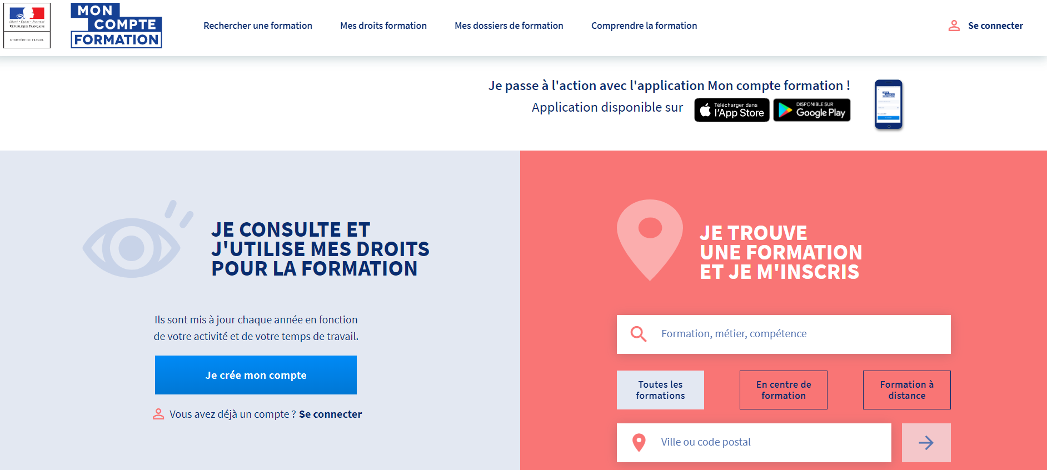
Principales actions de communication : Espace Des Organismes de Formations
Coordination avec les différents services et le responsable de la plateforme au niveau national (Caisse des Dépôts et Consignations)
Compréhension et adaptation des procédures d’inscriptions du service avec les contraintes introduites par EDOF
Collecte et coordination des données auprès des EUR
Mise en ligne de plus de 350 formations offertes par l’Université Côte d’Azur avant fin mars sur la plateforme « Espace des Organismes de Formations » (EDOF) afin les référencer sur la plateforme et être visible pour les candidats sur l'application moncompteformation.gouv.fr
Saisie de données - 30 minutes par formation
Communication sur l’offre de formation éligible au CPF

Slide 7
Principales actions de communication : la formation continue comme service commun
Support de communication aux EUR sur certaines formations continues. Offre de service proposée :
Mise en ligne de la formation sur le Site internet
Réalisation de brochures par formation
Bannières
Posts sur les réseaux sociaux
Recherche de contacts ciblés
Mailing
Principales EUR supportées:
Etape 1:
Présentation de l’offre de service aux EUR
Etape 3 Réalisation et mise en place des actions
Etape 2 Définition des besoins

Slide 8
Planning prévisionnel 2020
Q1 2020 | Q2 2020 | Q3 2020 | Q4 2020
Print
Actions ciblées et limitées en fonction des besoins (salons, évènements, stands)
Digital
Mise en ligne du nouveau site
Mise à jour et migration du site sur la nouvelle plateforme Kasup
Mise à jour et analyse du traffic du site
Mise à jour et adaptation du site
Web Marketing
Préparation et lancement des campagnes adwords pour le DAEU et la VAE
Analyses des campagnes digitales et adaptation pour la VAE
Analyses et adaptation des campagnes digitales pour le DAEU et la VAE
Analyses et adaptation des campagnes digitales
Evénementiel
Tremplin Carrière le 7 avril
Salons
Salon de l’emploi à Vence le 6 février
Salon de l’alternance et de l’apprentissage
JPO Carlone, STAPS et ESPE le 12 février
La nuit de l’Orientation le 13 mars
Networking
Présence aux réunions d’UPE 06
Démarchage direct
Présentation du service à la CCI le 9 mars pour participer au Tremplin carrière
Prise de contacts avec les CEP et les DRH
Continuation démarchage DRH en fonction des besoins
Continuation démarchage DRH en fonction des besoins
Continuation démarchage DRH en fonction des besoins
Supports aux EUR
Réalisation des actions de communication en fonction des besoins
Réalisation des actions de communication en fonction des besoins
Réalisation des actions de communication en fonction des besoins
Réalisation des actions de communication en fonction des besoins
Edof
Premiere vague de mise en ligne avant fin mars
Deuxième vague de mise en ligne
Maintenance et amélioration continue

